Slide 1
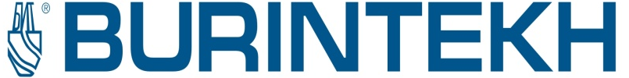
Добавление палетки
в ПО kMWD

Slide 2
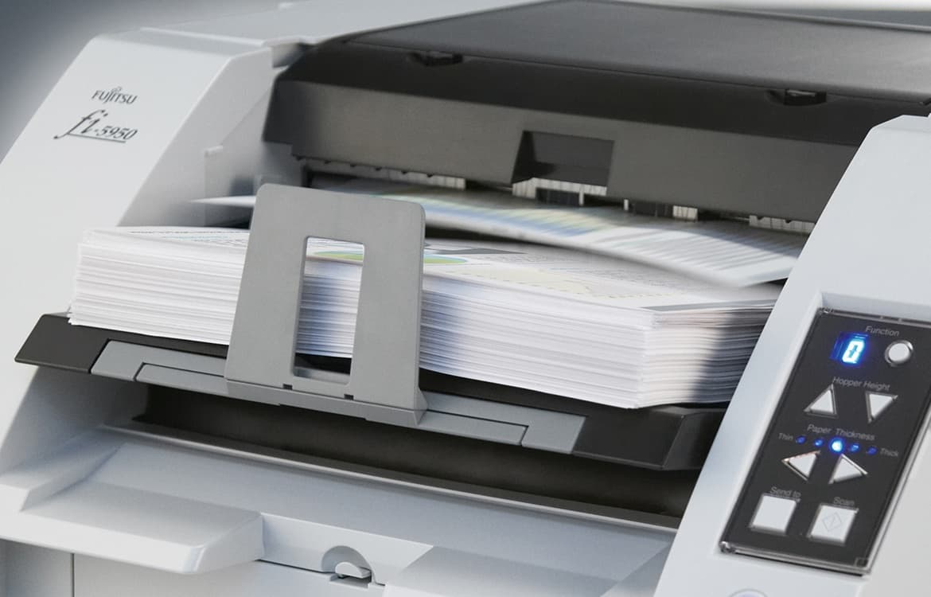

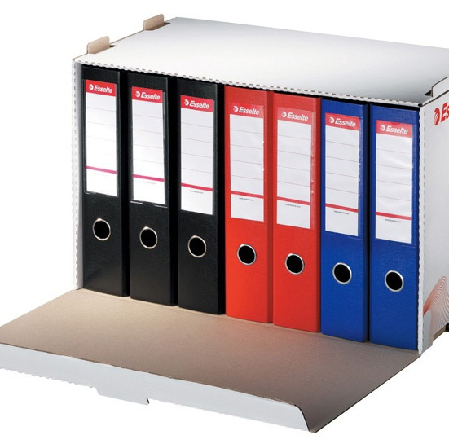
ПРОБЛЕМА
Распечатка и сканирование каждой «палетки» после бурения
Отсутствие в дата-базе этих данных.
Как работали на кусту?
Бумажное хранение и ведение «палеток»

Slide 3
РЕШЕНИЕ
Цифровизация - палетка в дата-базе
Добавление палетки в ПО kMWD
Архив -
всегда можно воспользоваться
для аналитики
Калькулятор и помощь при бурении - инженерам станет удобнее

Slide 4
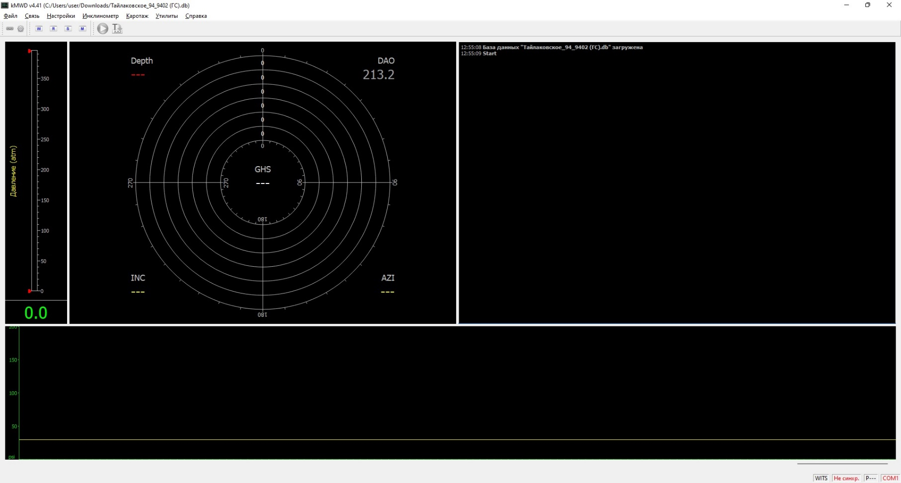
Наглядная демонстрация

Slide 5
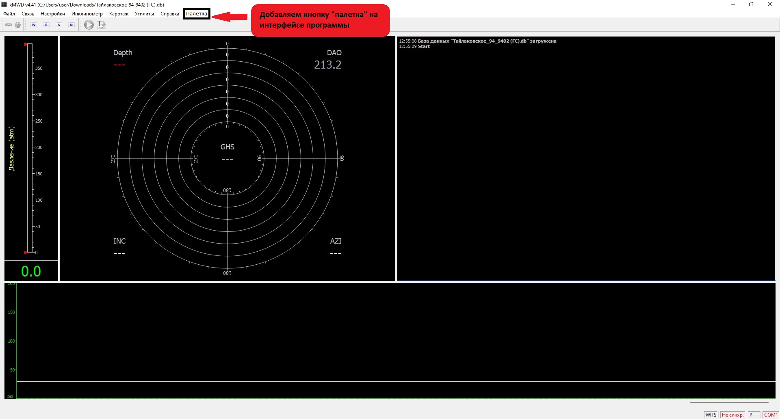

Slide 6
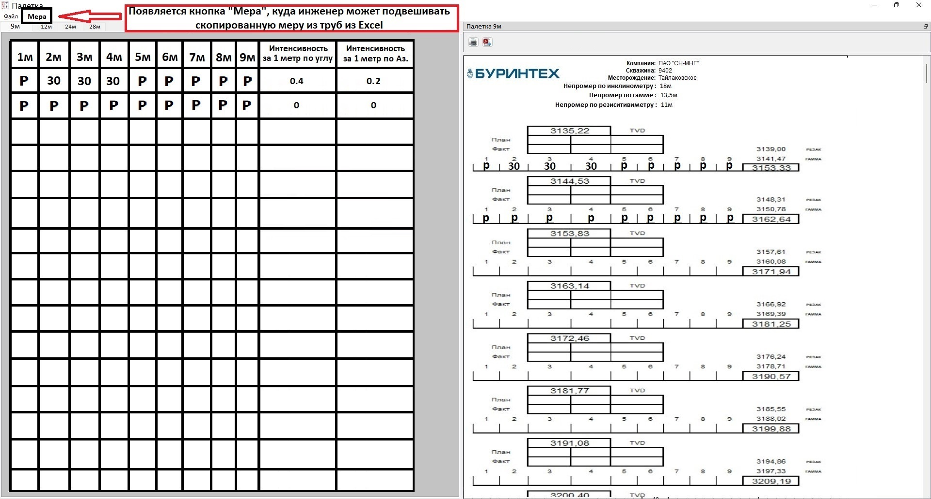

Slide 7
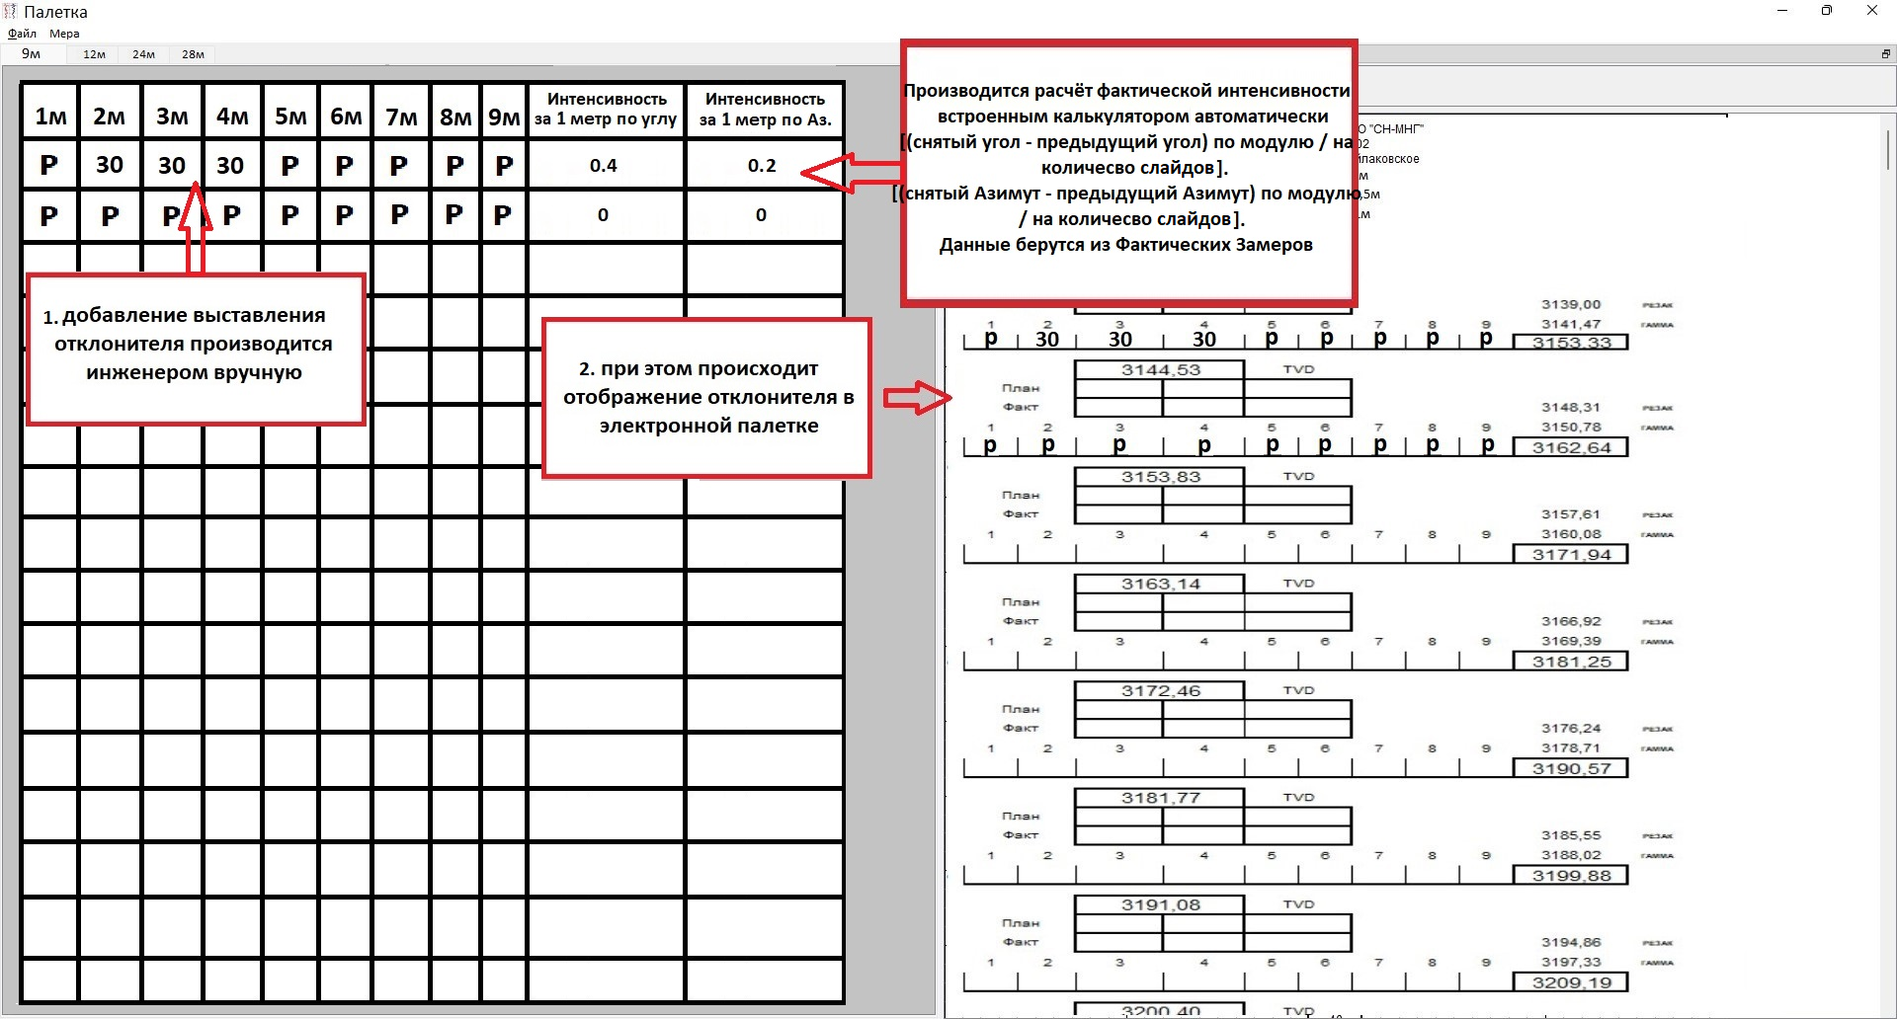

Slide 8
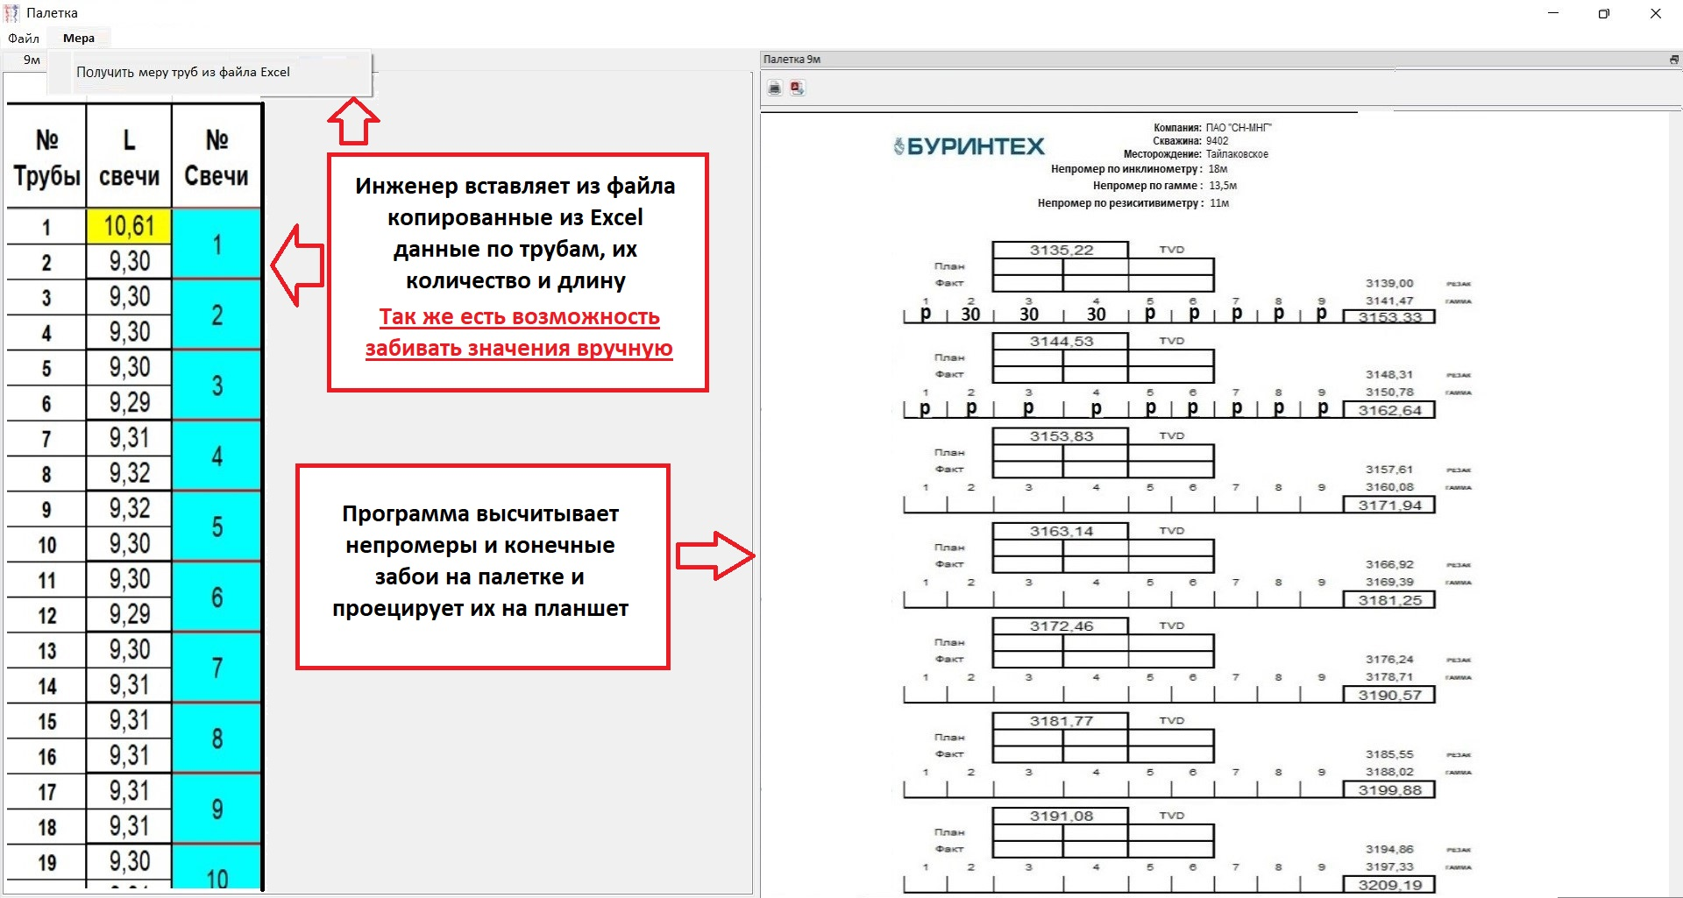

Slide 9
Положительный эффект
Проведение углубленного анализа по бурению проблемных скважин
Добавление палетки в ПО kMWD
Оцифровка данных
Оперативность в принятии решения по интенсивностям за 1 метр

Slide 10
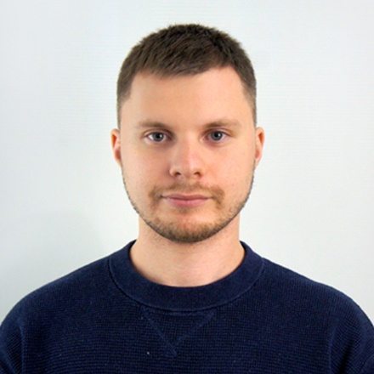
ОБО МНЕ
Профессия основная:
Ведущий инженер технической и технологической поддержки при бурении
Профессия дополнительная :
Аналитик данных
Есть семья, сильно замотивирован, организован и целеустремлён. Есть своя история.
Ахметзянов Айрат Анварович
(автор)
33 года

Slide 11
Спасибо за Внимание!

